Slide 1
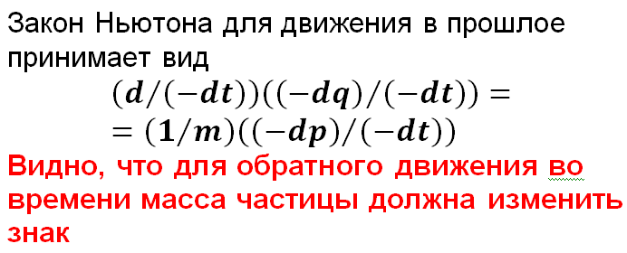
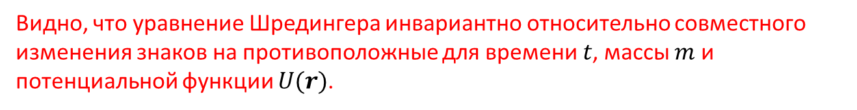
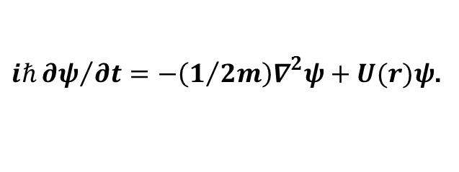
НЕОБРАТИМОСТЬ ВРЕМЕНИ В УРАВНЕНИЯХ НЬЮТОНА И ШРЕДИНГЕРА
В. И. Цой (tsoyvi@info.sgu.ru)
« В динамике нет ничего такого, что позволило бы
отличить прошлое от будущего» ( И. Р. Пригожин)
Возвращение из будущего ( t2) в прошлое ( t1) отображается на фазовой траектории обратными шагами (–dq) по координате, и (–dp) по импульсу.
p
t2
dp
t1
импульс
dq
чтобы вернуться в прошлое
из t2 в t1
надо перевернуть все стрелки
координата
q
Необходимость перехода от положительного к отрицательному значению массы при обращении времени следует также из уравнения Шредингера для волновой функции квантовой частицы
$iℏ{∂ψ}/{∂t}=−\left(1/{2m}\right)∇^{2}ψ+U(r)ψ$.
Видно, что уравнение Шредингера инвариантно относительно совместного изменения знаков на противоположные для времени $t$, массы $m$ и потенциальной функции $U(r)$.

